Slide 1
§4.1 线性空间的定义与性质
线性空间是线性代数最基本的概念之一, 也是一个抽象的概念, 它是向量空间概念的推广.
线性空间是为了解决实际问题而引入的, 它是某一类事物从量的方面的一个抽象, 即把实际问题看作向量空间, 进而通过研究向量空间来解决实际问题.
一、线性空间的定义
定义: 设V是一个非空集合, R为实数域. 如果对于任意两个元素α, β ∈V, 总有唯一的一个元素γ ∈V与之对应, 称γ 为α与β 的和(简称加法运算), 记作 γ =α +β.
若对于任一数λ∈R与任一元素α∈V, 总有唯一的元素δ ∈V与之对应, 称δ为数λ与α的积(简称数乘运算), 记作 δ =λα .

Slide 2
如果上述的两种运算满足以下八条运算规律, 那么, 就称V为数域R上的线性空间(或向量空间):
设α, β , γ , O∈V, 1, l, k ∈R,
(1) 加法交换律: α +β =β +α ;
(2) 加法结合律: (α +β ) +γ =α +(β +γ ) ;
(3) 零元素: 存在O∈V, 对任一向量α , 有α + O = α ;
(4) 负元素: 对任一元素α∈V, 存在β ∈V, 有α +β =O, 记β = –α ;
(5) 1 α = α ;
(6) 数乘结合律: k(l α) = (l k)α ;
(7) 数乘对加法的分配律: k(α +β )= kα +kβ ;
(8) 数量加法对数乘的分配律: (k+l)α = kα +lα .
说明1. 凡满足以上八条运算规律的加法及乘数运算统称为线性运算.

Slide 3
说明2. 向量(线性)空间中的元素称为向量, 但不一定是有序数组.
说明3. 判别线性空间的方法: 一个集合, 对于定义的加法和数乘运算不封闭, 或者运算不满足八条性质的任一条, 则此集合就不能构成线性空间.
线性空间的判定方法:
(1) 如果在一个集合上定义的加法和乘数运算是通常实数间的加, 乘运算, 则只需检验运算的封闭性.
例1: 实数域上的全体m×n矩阵, 对矩阵的加法和数乘运算构成实数域R上的线性空间, 记作R^{m×n}. R^{m×n}中的向量(元素)是m×n矩阵.

Slide 4
例2: 次数不超过n的多项式的全体记作P[x]_{n}, 即
P[x]_{n} ={ p(x)=a₀+a₁x+···+a_{n}x^{n} | a₀, a₁, ···, a_{n}∈R }
对通常多项式加法, 数乘多项式的乘法构成向量空间.
通常的多项式加法, 数乘多项式的乘法两种运算满足线性运算规律. 实际上
对p(x)=a₀+a₁x+···+a_{n}x^{n}, q(x)=b₀+b₁x+···+b_{n}x^{n} ∈P[x]_{n}, λ∈R,
p(x)+q(x)
= (a₀+a₁x+···+a_{n}x^{n})+(b₀+b₁x+···+b_{n}x^{n} )
= (a₀+b₀)+(a₁+b₁)x+···+(a_{n}+b_{n})x^{n}
∈P[x]_{n},
λ p(x)
= λ(a₀+a₁x+···+a_{n}x^{n})
=λa₀+λa₁x+···+λa_{n}x^{n}
∈P[x]_{n},
所以P[x]_{n}对线性运算封闭.

Slide 5
例3: 次数等于n 的多项式的全体记作Q[x]_{n}, 即
Q[x]_{n}={ p(x)=a₀+a₁x+···+a_{n}x^{n} | a₀, a₁, ···, a_{n}∈R, a_{n} ≠0 }
对于通常的多项式加法, 数乘多项式的乘法不构成向量空间.
多项式加法, 数乘多项式的乘法两种运算对Q[x]_{n}不满足线性运算的封闭性. 实际上
对p(x)=a₀+a₁x+···+a_{n}x^{n} ∈Q[x]_{n}, 0∈R,
0 p(x)=0(a₀+a₁x+···+a_{n}x^{n}) = 0+0x+···+0x^{n} = 0∉Q[x]_{n}.
所以Q[x]_{n}对线性运算不封闭.
例4: 在区间[a, b]上全体实连续函数构成的集合记为C[a, b], 对函数的加法和数与函数的数量乘法, 构成实数域上的线性空间.

Slide 6
例5: 正弦函数的集合
S[x]={ s(x)=Asin(x+B) | A, B∈R}
对于通常的函数加法及数乘函数的乘法构成线性空间.
对s₁(x)=A₁sin(x+B₁), s₂(x)=A₂sin(x+B₂)∈S[x], λ∈R,
由于, s₁(x)+s₂(x) = A₁sin(x+B₁)+A₂sin(x+B₂)
= (a₁cosx+b₁sinx)+(a₂cosx+b₂sinx)
= (a₁+a₂)cosx+(b₁+b₂)sinx
= Asin(x+B)
∈S[x],
λs₁(x) = λA₁sin(x+B₁)
= (λA₁)sin(x+B₁)
∈S[x],
所以, S[x]是一个线性空间.

Slide 7
(2) 一个集合, 如果定义的加法和乘数运算不是通常的实数间的加, 乘运算, 则必需检验是否满足八条线性运算规律.
例6: 正实数的全体记作R⁺, 在其中定义加法及乘数运算为:
a⊕b = ab, λ°a = a^{λ}, (λ∈R, a, b∈R⁺)
验证R⁺对上述加法与乘数运算构成(实数域R上的)线性空间.
证明: 对任意a, b∈R⁺, λ∈R,
a⊕b = ab∈R⁺, λ°a = a^{λ}∈R⁺,
所以对R⁺上定义的加法与乘数运算封闭.
下面验证八条线性运算规律:
对任意a, b, c∈R⁺, k, l∈R,
(1) a⊕b = a b = b a = b⊕a ;

Slide 8
对任意a, b, c∈R⁺, k, l∈R,
(1) a⊕b = a b = b a = b⊕a ;
(2) (a⊕b)⊕c = (a b)⊕c = (a b)c
= a(b c) = a⊕(b c) =a⊕(b⊕c) ;
(3) 存在零元1∈R⁺, 对任意a∈R⁺, 有a⊕1=a 1=a;
(4) 对任一元素a∈R⁺, 存在负元素a⁻¹∈R⁺, 有
a⊕a^{–1}= a a^{–1} =1;
(5) 1°a = a¹ = a ;
(6) k°(l °a) = k°a^{l} = (a^{l})^{k} = a^{k l} = (k l)°a;
(7) k°(a⊕b) = k°(a b) = (a b)^{k} = a^{k} b^{k}
= a^{k}⊕b^{k} = k°a⊕k°b;
(8) (k+l)°a = a^{k+l} = a^{k} a^{l}
= a^{k} ⊕a^{l} = k°a ⊕l °a .
所以, R⁺对所定义的运算构成线性空间.

Slide 9
例7: n元实有序数组组成的全体
S^{n}={ x=(x₁, x₂,··· , x_{n})^{T}| x₁, x₂,··· , x_{n}∈R }
对于通常的有序数组的加法及如下定义的数乘:
λ°(x₁, x₂, ···, x_{n})^{T} = (0, 0, ···, 0)^{T}
不构成线性空间.
显然, S^{n}对运算封闭.
但1°x = 0 ≠ x, 故不满足第(5)条运算规律.
即所定义的运算不是线性运算, 所以S^{n}不是线性空间.

Slide 10
二、线性空间的性质
1. 零元素是唯一的.
证明: 假设0₁, 0₂是线性空间V中的两个零元素.
则对任何α∈V有,
α + 0₁ =α, α + 0₂ =α ,
由于0₁, 0₂∈V,
则有 0₂+0₁=0₂, 0₁+0₂=0₁.
所以
0₁=0₁+0₂
=0₂+0₁
=0₂.
2. 负元素是唯一的.
证明: 设α的负元素为β 与γ ,
则有 α +β =0, α +γ =0,
所以
β =β +0
=β +(α +γ )
=(β +α)+γ
=(α +β)+γ
=0+γ
=γ .
因此, 将向量α 的负元素记为–α.

Slide 11
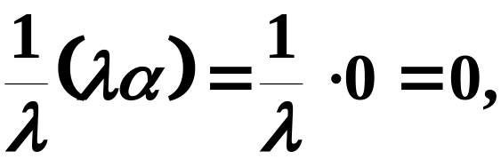
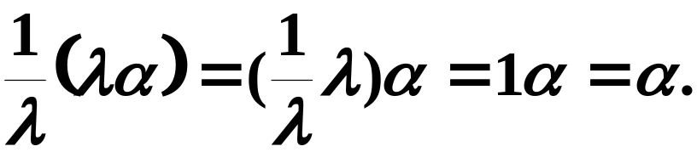
3. 0α = 0; (–1)α = –α ; λ0 = 0.
证明: 因为 α + 0α =1α + 0α
= (1+0) α
= 1α
= α .
则由零元素的唯一性得: 0α =0
因为 α + (–1)α =1α + (–1)α
=[1+(–1)]α
= 0α
=0.
则由负元素的唯一性得: (–1)α = –α .
λ0 = λ[α +(–1)α]
=λα +(–λ)α
=[λ+(–λ)]α
= 0α = 0.
4. 如果λα = 0, 则 λ = 0 或 α = 0.
证明: 如果λ ≠ 0,
那么,
又
所以, α = 0. 故结论成立.

Slide 12
三、线性空间的子空间
定义2: 设V是一个线性空间, L是V的一个非空子集, 如果L对于V中所定义的加法和数乘两种运算也构成一个线性空间, 则称L为V的子空间.
定理: 线性空间V的非空子集L构成子空间的充分必要条件是: L对于V中的线性运算封闭.
证明: 由于L是线性空间V的子空间, 则由定义知, L对于V中的线性运算封闭.
反之, 由于L是线性空间V的非空子集, 则L中的元素必为V中的元素.
又由于L对于V中的线性运算封闭,
则L中的元素的线性运算就是V中元素在V中的运算,
因此, 八条运算律中(1), (2), (5), (6), (7), (8)显然成立,
故只需验证(3), (4)两条成立, 即零元素0在L中, 且L中元素的负元素也在L中.

Slide 13
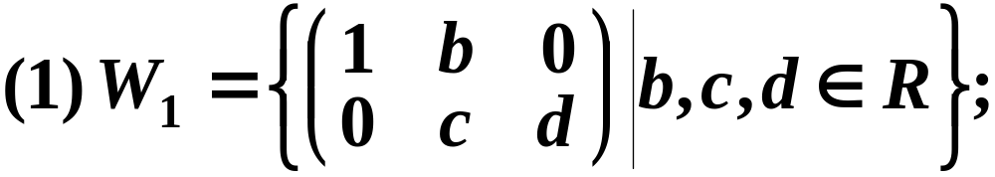
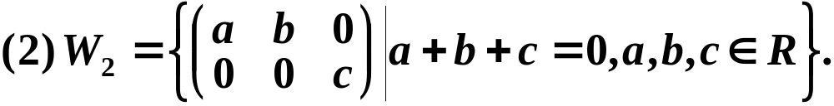

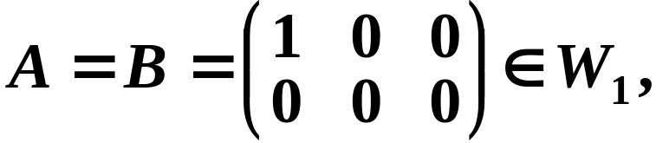
对任意的α∈L, 则0∈R, 由运算的封闭性知: 0α∈L, 而0α =0, 故0∈L, 从而(3)成立.
再由(–1)∈R, 则(–1)α∈L, 且α+(–1)α = 0, 所以α 的负元素就是(–1)α, 从而(4)成立.
所以L是线性空间V的子空间.
例8: 线性空间R^{2×3}的下列子集是否构成R^{2×3}的子空间? 为什么?
1
解(1): W₁不构成子空间.
因为对

Slide 14
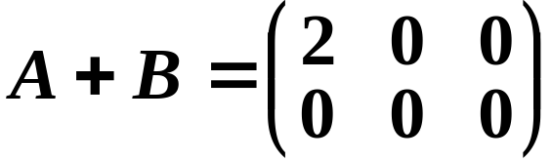
例8: 线性空间R^{2×3}的下列子集是否构成R^{2×3}的子空间? 为什么?
1
解(1): W₁不构成子空间.
因为对
有
2
∉W₁.
即W₁对矩阵加法不封闭, 故不构成R^{2×3}的子空间.

Slide 15
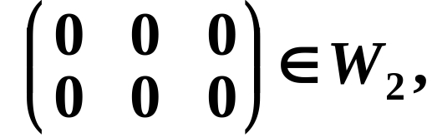
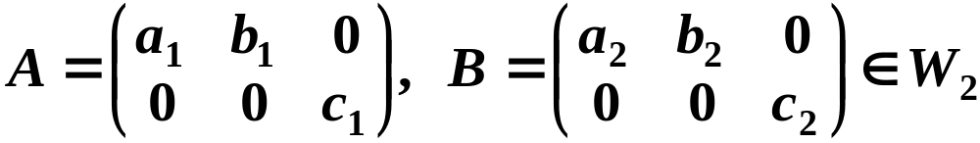
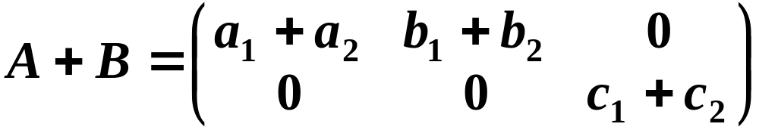
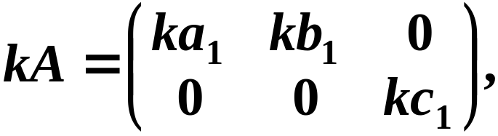
解(2): 因
故W₂非空.
对任意
有
a₁+b₁+c₁=0, a₂+b₂+c₂=0,
于是
满足
(a₁+a₂)+(b₁+b₂)+(c₁+c₂)=0,
因此, 有A+B∈W₂, 即W₂对加法封闭.
对任意的k∈R, 有

Slide 16
对任意的k∈R, 有
有
ka₁+kb₁+kc₁= k(a₁+b₁+c₁) = 0,
因此, 有kA∈W₂, 即W₂对数乘封闭.
从而, W₂构成R^{2×3}的子空间.

Slide 17

四、小结
线性空间是二维, 三维几何空间及n维向量空间的推广, 它在理论上具有高度的抽象性和概括性.
线性空间的元素统称为“向量”, 但它可以是通常的向量, 也可以是矩阵, 多项式, 函数等各种各样的研究对象.
线性空间
是一个集合;
对所定义的加法及数乘运算封闭;
所定义的加法及数乘符合线性运算.

Slide 18
思考题
实数域R上的n元非齐次线性方程组Ax=b的所有解向量构成的集合B, 对于通常的向量加法和数量乘法, 是否构成R上的一个线性空间? 为什么?
思考题解答
B不能构成R上的一个线性空间.
非齐次线性方程组Ax=b的解向量对向量加法和数乘都不封闭, 因此不构成线性空间.

